Slide 1


Compétences pour réussir
Collaboration
Need French version of graphic, or translation of text on left

Slide 2
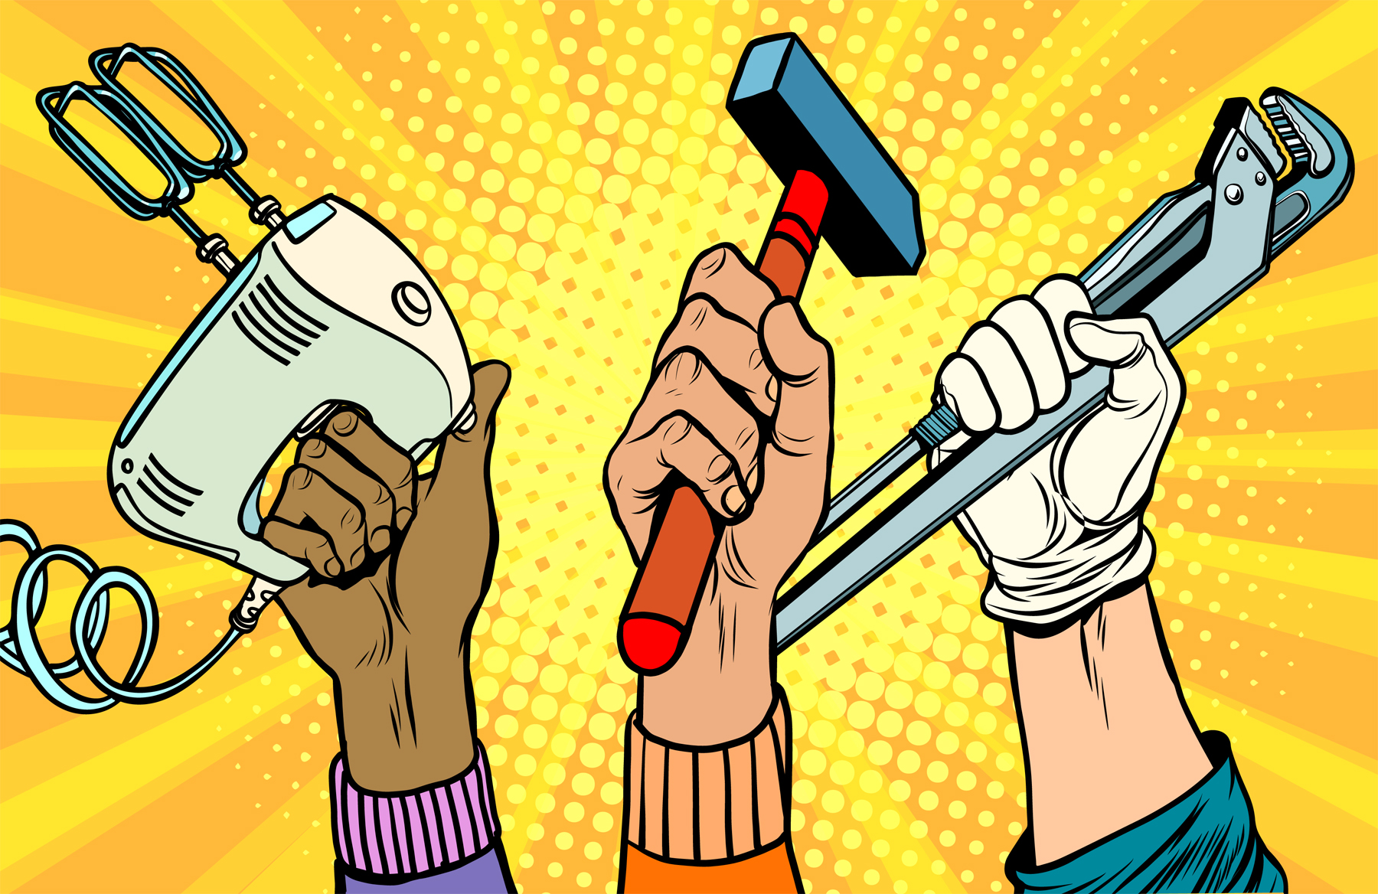
Commencez par une activité
Activité 1 Oui, et
Activité 2 Dandinement
Activité 3 Ballons volants
Notes:
Choisissez l’une des activités dans la section « Collaboration » du livret d’activités.

Slide 3
La collaboration s’entend de votre capacité à contribuer à l’atteinte d’un but commun et à appuyer les autres à cette fin.
À titre d’exemple, au travail, nous utilisons cette compétence pour offrir un soutien significatif aux membres de l’équipe lors de la réalisation d’un projet.
Notes:
Lisez la définition de la collaboration. Expliquez aux élèves que les employeurs veulent des employés qui sauront s’intégrer à la culture du lieu de travail.

Slide 4
Travailler avec des équipes
Maintenir des voies de communication ouvertes
Prendre part aux discussions de groupe
Terminer ses tâches dans les délais prescrits
Poser des questions et écouter les autres attentivement
suite ...
Notes:
Faites savoir aux élèves que lorsque nous adoptons les comportements positifs associés au travail d’équipe (tels qu’ils figurent sur cette diapositive), nous sommes plus susceptibles de nous intégrer à la culture du lieu de travail et de contribuer au succès de l’équipe. Les employeurs tiennent en haute estime les employés qui peuvent travailler au sein d’équipes!

Slide 5
Travailler avec des équipes (suite)
Le dire à ses collègues lorsqu’ils font un bon travail
Respecter les sentiments, les points de vue et les valeurs des membres de l’équipe
Aider ceux qui en ont besoin
Donner suite aux problèmes dès qu’ils surviennent.
Notes:
Faites savoir aux élèves que lorsque nous adoptons les comportements positifs associés au travail d’équipe (tels qu’ils figurent sur cette diapositive), nous sommes plus susceptibles de nous intégrer à la culture du lieu de travail et de contribuer au succès de l’équipe. Les employeurs tiennent en haute estime les employés qui peuvent travailler au sein d’équipes!

Slide 6
J'aime mon travail
Je m’appelle Taylor.
J’ai un emploi type aux services d’accueil d’un bureau.
Je réponds aux appels, j’achemine les appels, j’accueille les visiteurs et j’essaie de voir à ce que tous se sentent les bienvenus.
Je gère toutes les tâches de classement, en plus de traiter le courrier et de le livrer aux 20 membres du personnel
de notre équipe
suite ...
Notes:
Dites aux élèves que vous allez leur faire part d’un récit à propos d’une journée type dans la vie d’une adjointe administrative. Reportez-vous au récit qui figure à l’annexe 1, « J’aime mon travail – Une journée dans ma vie ».

Slide 7
J'aime mon travail (suite)
Je me charge aussi de la saisie des données associées aux factures et du rapprochement des états de compte en banque.
Mes responsabilités quant à la saisie de données et au rapprochement s’accompagnent d’échéanciers stricts.
En effet, je dois terminer la saisie des données au plus tard le 15 de chaque mois, puis achever le travail de rapprochement des états de compte au plus tard le jour suivant.
Je travaille avec des gens formidables et, habituellement, nous travaillons très bien ensemble.
Notes:
Dites aux élèves que vous allez leur faire part d’un récit à propos d’une journée type dans la vie d’une adjointe administrative. Reportez-vous au récit qui figure à l’annexe 1, « J’aime mon travail – Une journée dans ma vie ».

Slide 8
J'aime mon travail
Discutez de ce scénario dans le contexte de
la collaboration.
Donnez des exemples dans lesquels Taylor a bien travaillé ou n’a pas bien travaillé avec les autres.
Notes:
Dites aux élèves que vous allez leur faire part d’un récit à propos d’une journée type dans la vie d’une adjointe administrative. Reportez-vous au récit qui figure à l’annexe 1, « J’aime mon travail – Une journée dans ma vie ».

Slide 9
J'aime mon travail
Quelle est l’incidence des lacunes de Taylor quant au travail d’équipe et à la collaboration sur ses collègues? Sur sa propre carrière? Sur l’entreprise?
Aimeriez-vous travailler avec Taylor? Veuillez expliquer votre réponse.
Si vous étiez le(la) superviseur(e) de Taylor, comment pourriez-vous gérer cette situation?
Croyez-vous que Taylor doit améliorer ses compétences en matière de collaboration?
Notes:
Discutez du récit « J’aime mon travail – Une journée dans ma vie » en répondant à ces questions.

Slide 10
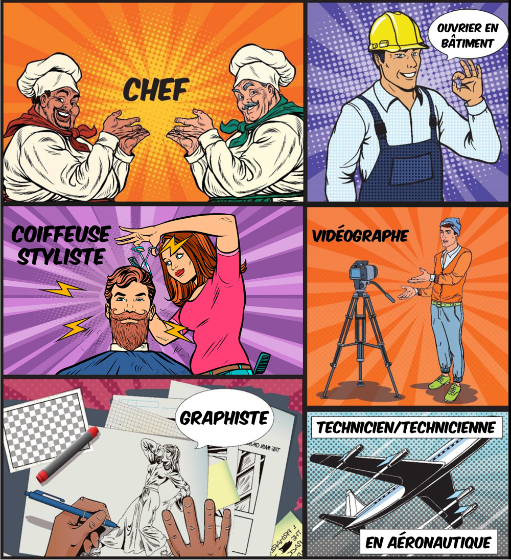
Des emplois enrichissants qui s’appuient sur le travail avec les autres
Les employeurs affirment que la capacité à bien travailler au sein d’équipes est essentielle! Ils veulent vraiment des employés qui s’intègrent dans la culture du lieu de travail – et le travail avec les autres est un volet important de cette culture!
Notes:
Faites savoir aux élèves que les employeurs veulent des employés qui comprennent quand il faut s’adapter aux circonstances changeantes, et comment s’y prendre, pour accomplir le travail efficacement! La nécessité de savoir s’adapter s’applique que l’on travaille seul(e) ou en collaboration avec d’autres, ou encore en tant que membre d’une équipe, dirigeant(e) ou superviseur(e).

